Slide 1

Εισαγωγή στη Φυσική των Επιταχυντών
Δρ. Γιάννης ΠΑΠΑΦΙΛΙΠΠΟΥ
Τμήμα Δεσμών – Ομάδα Φυσικής Επιταχυντών CERN
ΑΡΙΣΤΟΤΕΛΕΙΟ ΠΑΝΕΠΙΣΤΗΜΙΟ ΘΕΣΣΑΛΟΝΙΚΗΣ
Μάθημα «Επιταχυντές και Ανιχνευτές»
Τμήμα Φυσικής
Αριστοτέλειο Πανεπιστήμιο Θεσσαλονίκης
Εαρινό εξάμηνο 2018

Slide 2
Γιατί επιταχυντές
Μελέτη των δομικών λίθων της ύλης
  Φυσική των στοιχειωδών σωματιδίων
  Φασματοσκοπία
    Ακτίνες Χ
    Νετρόνια
Θεμελιώδης έρευνα

Slide 3
Γιατί επιταχυντές
Μελέτη των δομικών λίθων της ύλης
  Φυσική των στοιχειωδών σωματιδίων
  Φασματοσκοπία
    Ακτίνες Χ
    Νετρόνια
Εφαρμοσμένες επιστήμες
  Ιατρική
    Τομογραφία
    Χειρουργική
    Θεραπεία καρκίνου
  Χημεία - Βιολογία
    Αποστείρωση τροφών
    Αλλαγή ιδιοτήτων υλικών (transmutation πυρηνικών αποβλήτων)
Παραγωγή ενέργειας
    Αδρανειακή σύντηξη
    Πολλαπλασιαστής ενέργειας
Θεμελιώδης έρευνα
Εφαρμογές

Slide 4
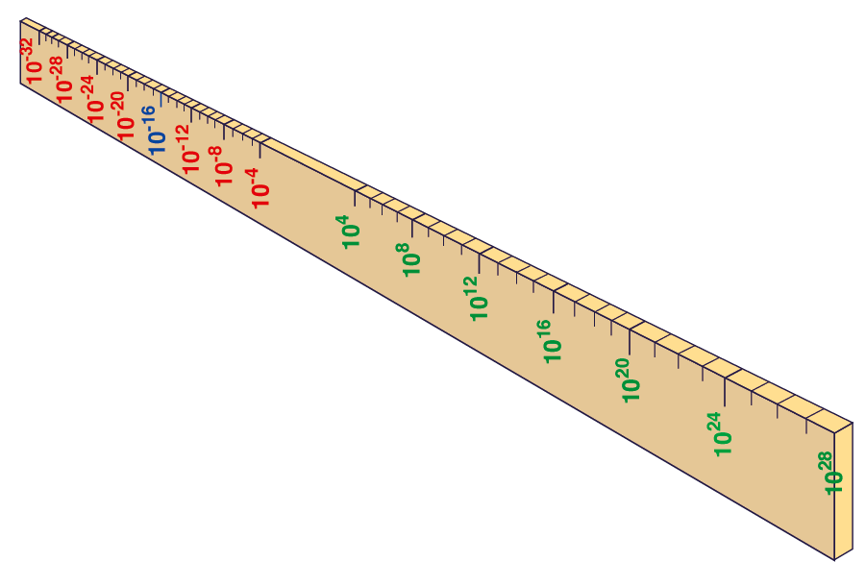
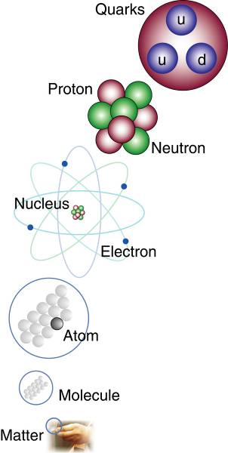
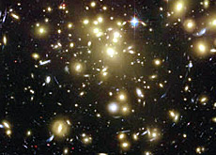

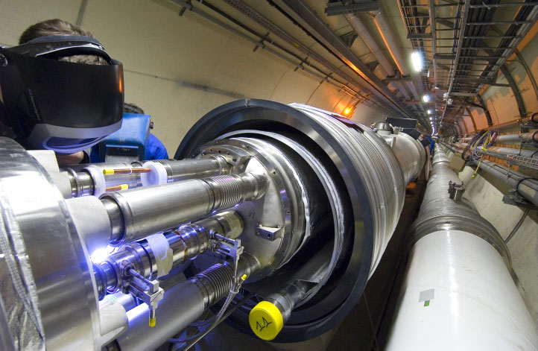
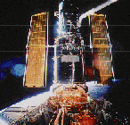
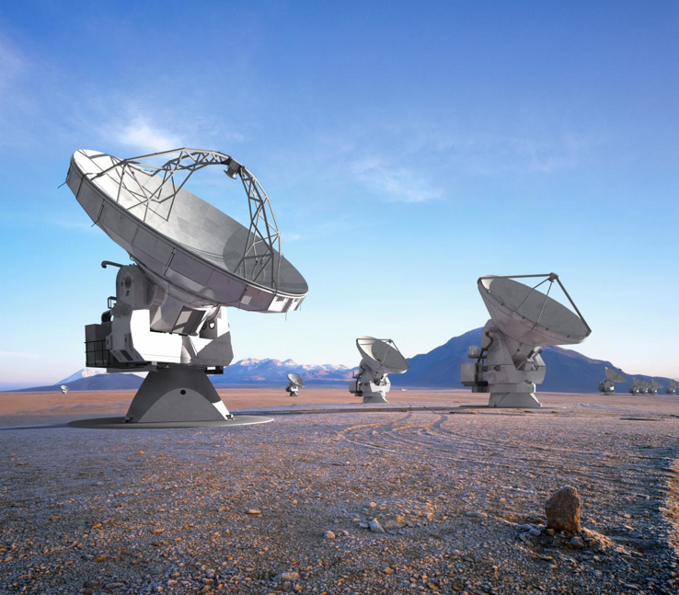
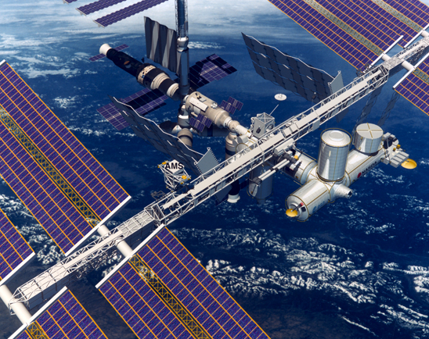
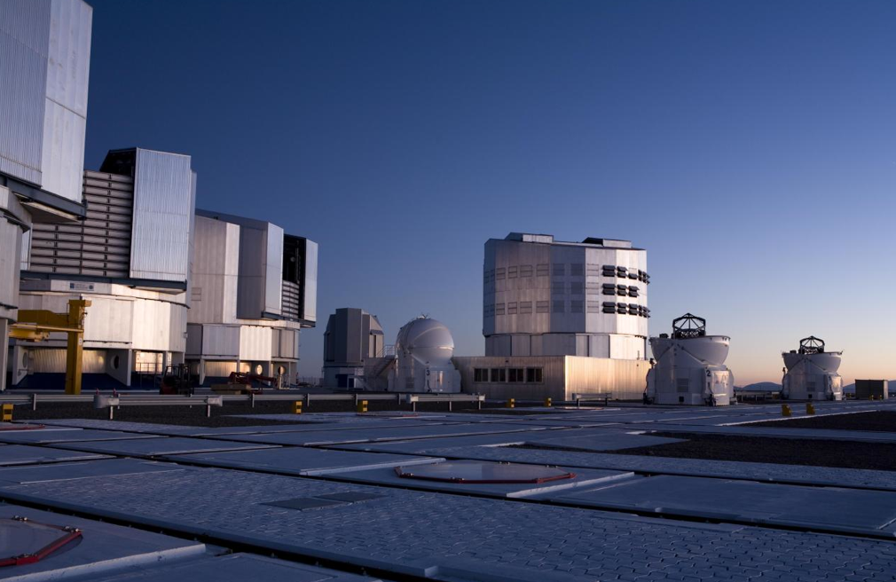
Οι επιταχυντές στο CERN
Big Bang
Proton
Atom
Radius of Earth
Earth to Sun
Radius of Galaxies
Universe
LHC
Hubble
ALMA
cm
Μελέτη των νόμων της Φυσικής κατά τίς πρώτες στγμές μετά τη μεγάλη έκρηξη
AMS
VLT

Slide 5
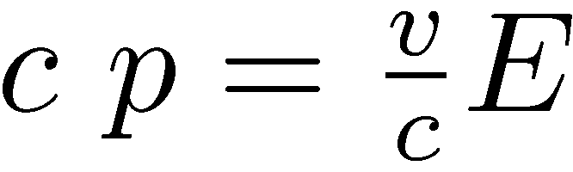

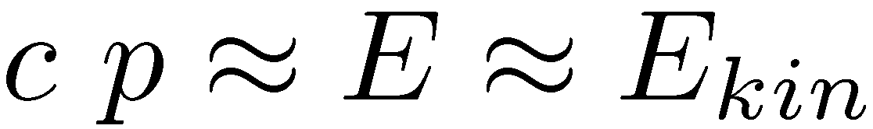
Μονάδες και μεγέθη επιταχυντών
Ενέργεια
  Η ενέργεια μετρείται σε ηλεκτρονιοβόλτ, 1 eV = 1.6022 x 10⁻¹⁹ J και υψηλότερες τάξεις αυτού (π.χ. keV, MeV, GeV, TeV)
  Η ορμή είναι και η κινητική ενέργεια Για σχετικιστικά σωματίδια όλες οι ποσότητες αναφέρονται ως «ενέργεια».
  Η ορμή μετρείται σε eV/c
  Για βαρέα ιόντα, η ενέργεια αναφέρεται σε κινητική ενέργεια ανά πυρήνα

Slide 6
Μονάδες και μεγέθη επιταχυντών
Ενέργεια
  Η ενέργεια μετρείται σε ηλεκτρονιοβόλτ, 1 eV = 1.6022 x 10⁻¹⁹ J και υψηλότερες τάξεις αυτού (π.χ. keV, MeV, GeV, TeV)
  Η ορμή είναι και η κινητική ενέργεια Για σχετικιστικά σωματίδια όλες οι ποσότητες αναφέρονται ως «ενέργεια».
  Η ορμή μετρείται σε eV/c
  Για βαρέα ιόντα, η ενέργεια αναφέρεται σε κινητική ενέργεια ανά πυρήνα
‘Ενταση δέσμης
  Μετρημένο σε Amperes (ή κυρίως σε χαμηλότερες τάξης, mA και μA)
  Αναφέρεται και ώς «ρεύμα» της δέσμης
Ισχύς δέσμης
  Μετρείται σε Watts (η σέ παράγωγα του, kW και MW)
Μαγνητική Επαγωγή
  Αναφέρεται συνήθως ώς μαγνητικό πεδίο και μετρείται σε Tesla ή Gauss (1 Tesla = 10000 Gauss)

Slide 7
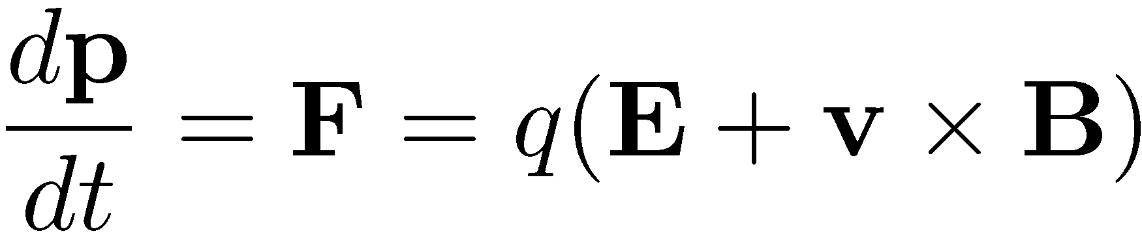
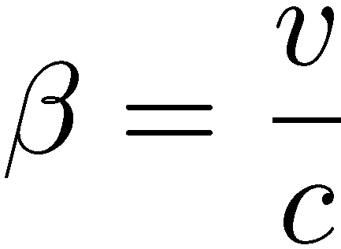
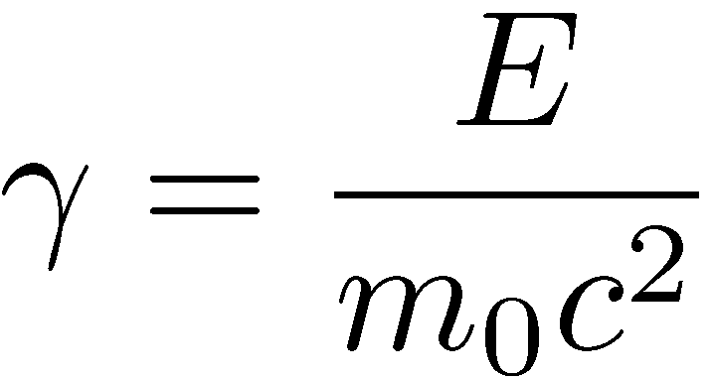
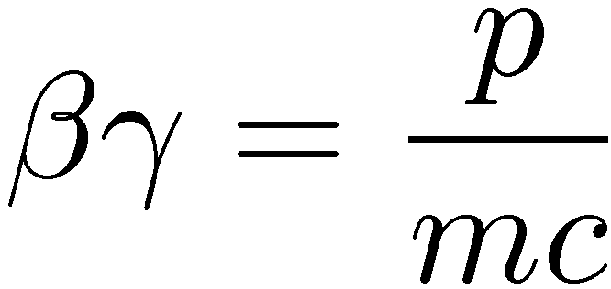
Μερικές χρήσιμες εξισώσεις
Εξίσωση Lorentz
E_{tot}:Ολική ενέργεια
T: Κινητική ενέργεια
β: «κανονικοποιημένη» ταχύτητα
γ: «κανονικοποιημένη» ενέργεια
βγ: «κανονικοποιημένη» ορμή

Slide 8
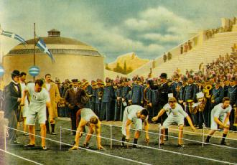
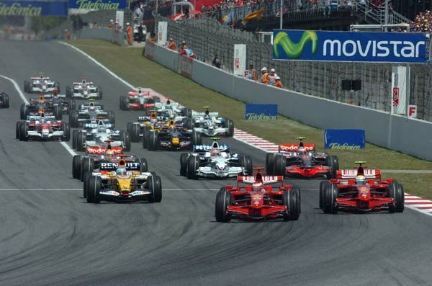
Ιστορική Αναδρομή
Η κούρσα για υψηλότερες ενέργειες

Slide 9

Επιταχυντές συνεχούς τάσεως
Ο απλούστερος επιταχυντής (καθοδικοί σωλήνες, οθόνες...)
  Πηγή σωματιδίων στο μπλέ ηλεκτρόδιο, επιτάχυνση σε ηλεκτρικό πεδίο και έξοδος στο κόκκινο ηλεκτρόδιο
  Ενέργειες ανάλογες της εφαρμοζόμενης τάσης

Slide 10
Επιταχυντές συνεχούς τάσεως
Ο απλούστερος επιταχυντής (καθοδικοί σωλήνες, οθόνες...)
  Πηγή σωματιδίων στο μπλέ ηλεκτρόδιο, επιτάχυνση σε ηλεκτρικό πεδίο και έξοδος στο κόκκινο ηλεκτρόδιο
  Ενέργειες ανάλογες της εφαρμοζόμενης τάσης
  Το ρεύμα αυξάνεται εκθετικά για μεγάλες τάσεις δημιουργώντας σπινθήρες και απώλεια της τάσης (corona formation)
Σχηματισμός σπινθήρα
V_{max} = μερικά MV
I
Ολικό
άθροισμα
Νόμος Ohm
Ρεύμα ιόντων
V

Slide 11
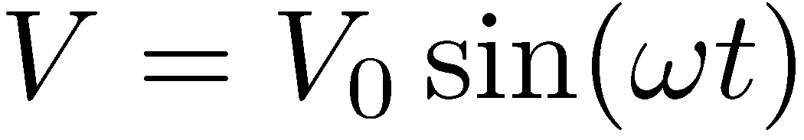
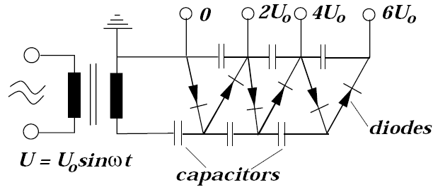
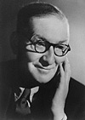
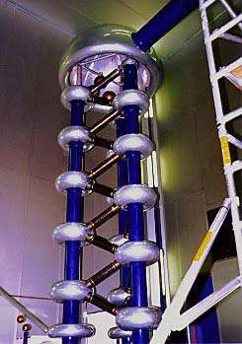
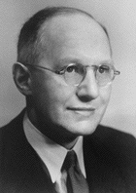
Πολλαπλασιαστής τάσης
Πρόβλημα: δημιουργία υψηλής τάσης για επίτευξη υψηλότερης ενέργειας
Οι Cockcroft και Walton (1932) ανέπτυξαν μια γεννήτρια βασισμένη σε πολλαπλούς ανορθωτές
Αρχή λειτουργείας του κυκλώματος Greinacker
  Τροφοδοτικό εναλλασσόμενης τάσης
  2N δίοδοι (ρεύμα τρέχει σε μία διεύθυνση) ώστε σε κάθε δύο πυκνωτές η μέγιστη τάση είναι 2V₀, 4V₀, 6V₀ ,…,2NV₀
  Τάση 4 MV μπορεί να επιτευχθεί για δέσμες 100άδων mA
Οι Cockcroft και Walton χρησιμοποιήσαν έναν τέτοιο επιταχυντή για να βομβαρδίσουν άτομα Li με πρωτόνια, προκαλώντας ατομική αντίδραση και παραγωγή 2 πυρήνων (Βραβείο Nobel 1951)
Fermilab cascade γεννήτρια
Κύκλωμα Greinacker

Slide 12
Πολλαπλασιαστής τάσης
Πρόβλημα: δημιουργία υψηλής τάσης για επίτευξη υψηλότερης ενέργειας
Οι Cockcroft και Walton (1932) ανέπτυξαν μια γεννήτρια βασισμένη σε πολλαπλούς ανορθωτές
Αρχή λειτουργείας του κυκλώματος Greinacker
  Τροφοδοτικό εναλλασσόμενης τάσης
  2N δίοδοι (ρεύμα τρέχει σε μία διεύθυνση) ώστε σε κάθε δύο πυκνωτές η μέγιστη τάση είναι 2V₀, 4V₀, 6V₀ ,…,2NV₀
  Τάση 4 MV μπορεί να επιτευχθεί για δέσμες 100άδων mA
Οι Cockcroft και Walton χρησιμοποιήσαν έναν τέτοιο επιταχυντή για να βομβαρδίσουν άτομα Li με πρωτόνια, προκαλώντας ατομική αντίδραση και παραγωγή 2 πυρήνων (Βραβείο Nobel 1951)
Η γεννήτρια Marx (1932) αποτελείται από σειρά αντιστάσεων και πυκνωτών υπό υψηλή συνεχής τάση V_{charge}
  Όταν δημιουργείτε αποφόρτιση με σπινθήρα, λόγω της υψηλής αντίστασης, οι N πυκνωτές συνδεδεμένοι δίνουν ολική τάση NV_{charge}
Fermilab cascade γεννήτρια
Κύκλωμα Greinacker
Γεννήτρια Marx

Slide 13
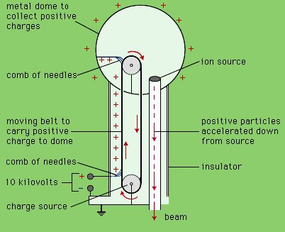
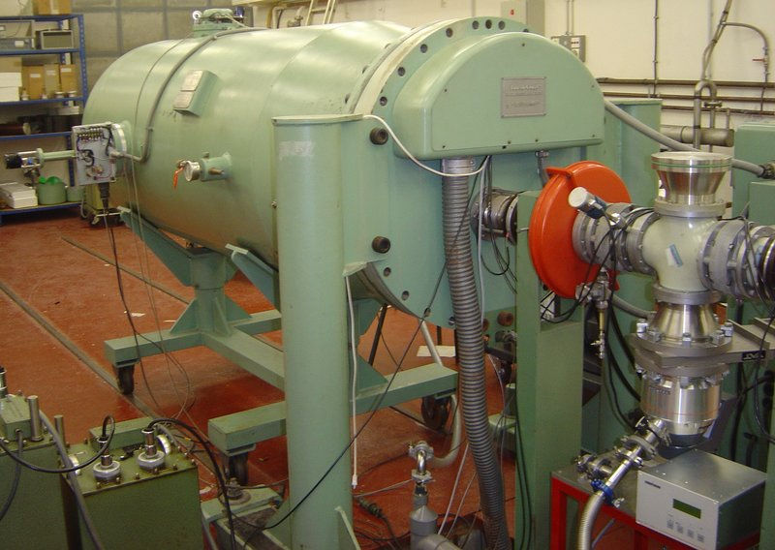
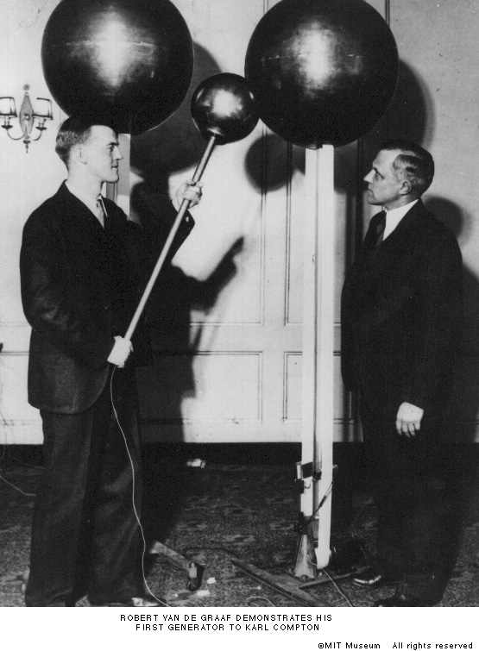
Γεννήτρια Van der Graaff (1930)
Φορτία από παραγωγή σπινθήρα μεταφέρονται μέσω μονωτικού ιμάντα σε θόλο, φορτίζοντας τον με τη μέγιστη τάση (2 MV)
Υψηλότερες τάσεις μπορούν να επιτευχθούν μέσα σε δεξαμενή με μονωτικό αέριο (Φρέον)
Επιταχυντής Van der Graaff
Παν. Paris 6-7(Jussieu)
Ο R. Van der Graaff επιδυκνύει τη γεννήτρια του στον Compton (MIT)

Slide 14
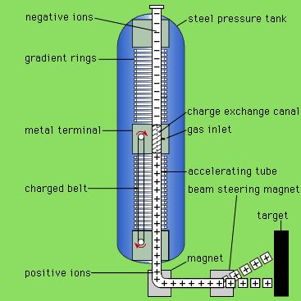
Γεννήτρια Van der Graaff (1930)
Φορτία από παραγωγή σπινθήρα μεταφέρονται μέσω μονωτικού ιμάντα σε θόλο, φορτίζοντας τον με τη μέγιστη τάση (2 MV)
Υψηλότερες τάσεις μπορούν να επιτευχθούν μέσα σε δεξαμενή με μονωτικό αέριο (Φρέον)
Δυνατότητα διπλασιασμού του δυναμικού (Tandem)
  Αρνητικά φορτισμένα ιόντα επιταχύνονται από 0 έως δυναμικό V
  Ηλεκτρόνια απορροφόνται από αέριο και δέυτερη επιτάχυνση με θετικά ιόντα απο δυναμικό V σε 0
  Επίτευξη ενέργειας έως 1 GeV για ιόντα πολλαπλού ιονισμού
Επιταχυντής Van der Graaff
Παν. Paris 6-7(Jussieu)
Ο R. Van der Graaff επιδυκνύει τη γεννήτρια του στον Compton (MIT)

Slide 15
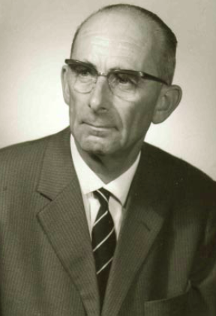
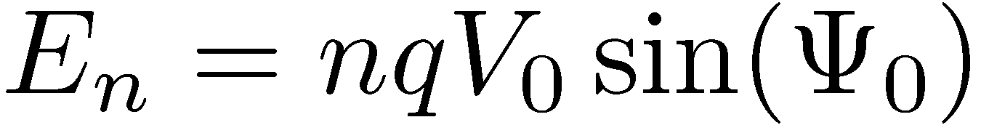
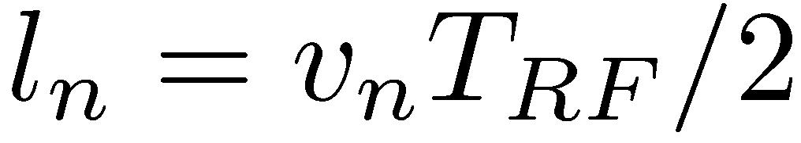
Γραμμικοί επιταχυντές (linacs)
Πρωτότυπη ιδέα του Ising (1924), κατασκευή του Wideröe (1928) και πρώτο linac υψηλής ενέργειας (1.3 MeV) από τους Sloan και Lawrence (1931)
Σειρά από σωλήνες (drift tubes) συνδεδεμένους εναλλασσόμενα με τροφοδοτικό υψηλών συχνοτήτων (Ραδιοσυχνότητες –RF)
Σωματίδια επιταχύνονται στο χάσμα και δεν βλέπουν πεδίο μέσα στο σωλήνα (δρά ως κλοβός Faraday)
Καθώς το ηλεκτρικό πεδίο αλλάζει πρόσιμο, τα σωματίδια βγαίνουν από το σώλήνα και επιταχύνονται ξανά. Η τελική ενέργεια είναι
Για σταθερή συχνότητα, το μήκος των σωλήνων αυξάνεται με την ταχύτητα έως το σχετιστικό όριο

Slide 16
Γραμμικοί επιταχυντές (linacs)
Πρωτότυπη ιδέα του Ising (1924), κατασκευή του Wideröe (1928) και πρώτο linac υψηλής ενέργειας (1.3 MeV) από τους Sloan και Lawrence (1931)
Σειρά από σωλήνες (drift tubes) συνδεδεμένους εναλλασσόμενα με τροφοδοτικό υψηλών συχνοτήτων (Ραδιοσυχνότητες –RF)
Σωματίδια επιταχύνονται στο χάσμα και δεν βλέπουν πεδίο μέσα στο σωλήνα (δρά ως κλοβός Faraday)
Καθώς το ηλεκτρικό πεδίο αλλάζει πρόσιμο, τα σωματίδια βγαίνουν από το σώλήνα και επιταχύνονται ξανά. Η τελική ενέργεια είναι
Για σταθερή συχνότητα, το μήκος των σωλήνων αυξάνεται με την ταχύτητα έως το σχετιστικό όριο
Πώς επιτυγχάνεται συγχρονισμός των σωματιδίων με το πεδίο εστίαση φάσης - phase focusing
Ο Beams (1933) κατασκεύασε το πρώτο linac με κυματοδηγούς (waveguides). Ο Hansen και οι αδελφοί Varian (1937) ανακάλυψαν το κλύστρο (klystron) με συχνότητες έως 10 GHz.
Ο Alvarez (1946) ανέπτυξε το πρώτο DTL με δομή συντονισμένων κυλοτήτων για πρωτόνια και βαρέα ιόντα

Slide 17
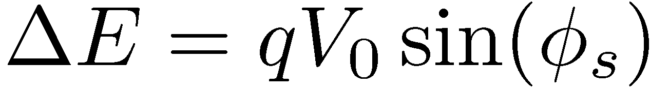
Εστίαση Φάσης
Ανακαλύφθηκε ανεξάρτητα από τους McMillan και Veksler (1945)
Η κοιλότητα ραδιοσυχνοτήτων (RF cavity) ρυθμίζεται έτσι ώστε το σωματίδιο στο κέντρο του πακέτου (bunch) σωματιδίων (το επονομαζόμενο σύγχρονο σωματίδιο) λαμβάνει ακριβώς την ενέργεια που χρειάζεται
Τα σωματίδια βλέπουν δυναμικό
Χωρίς επιτάχυνση, το σύγχρονο σωματίδιο βρίσκεται στην κυλότητα σε φάση ϕ_{s} = 0
Για επιτάχυνση, το σύγχρονο σωματίδιο πρέπει να έχει φάση 0<ϕ_{s}<π, έτσι ώστε να αυξήσει την ενέργεια του κατά
Σωματίδια που φθάνουν νωρίς έχουν φάση ϕ <ϕ_{s}, άρα παίρνουν λιγότερη ενέργεια σε σχέση με το σύγχρονο σωματίδιο
Σωματίδια που φθάνουν αργά, έχουν φάση ϕ>ϕ_{s}, άρα παίρνουν περισσότερη ενέργεια σε σχέση με το σύγχρονο σωματίδιο
Τα σωματίδια ομαδοποιούνται

Slide 18
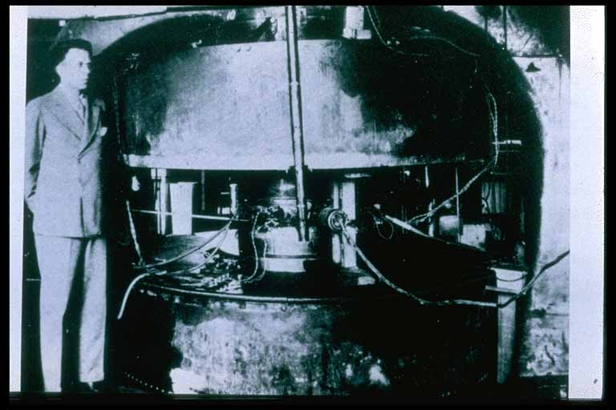


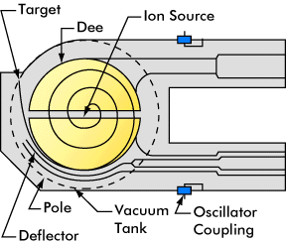
Κύκλοτρο
Ιδέα των Lawrence και Edlefsen (1930), πρώτη κατασκευή των Lawrence και Livingston(1932)
Σταθερή μαγνητική επαγωγή B από μαγνήτη σε σχήμα H με κυκλοτρονική συχνότητα και ακτίνα που αυξάνεται με την ταχύτητα (σπειροειδείς τροχιές για μη σχετικιστικά σωματίδια)
Η συχνότητα επιτάχυνσης (τάση) σύγχρονη με το πέρασμα του σωματιδίου στο χάσμα
Επιτάχυνση βαρέων σωματιδίων σε χαμηλές ενέργειες ~ 20 MeV
Ο Lawrence με το κύκλοτρο 1.2 MeV του Berkeley
Notes:
George Lawrence cyclotron

Slide 19


Κύκλοτρο
Ιδέα των Lawrence και Edlefsen (1930), πρώτη κατασκευή των Lawrence και Livingston(1932)
Σταθερή μαγνητική επαγωγή B από μαγνήτη σε σχήμα H με κυκλοτρονική συχνότητα και ακτίνα που αυξάνεται με την ταχύτητα (σπειροειδείς τροχιές για μη σχετικιστικά σωματίδια)
Η συχνότητα επιτάχυνσης (τάση) σύγχρονη με το πέρασμα του σωματιδίου στο χάσμα
Επιτάχυνση βαρέων σωματιδίων σε χαμηλές ενέργειες ~ 20 MeV
Για υψηλότερες ενέργειες (σχετικιστικά σωματίδια), η συχνότητα μειώνεται με τη μάζα
Αρχή συγχρονισμού κυκλότρου (McMillan και Veksler, 1945): η ραδιοσυχνότητα πρέπει να μειώνεται με την ενέργεια (μάζα)
Η παραπάνω αρχή επιβάλει διαφορετικές συχνότητες για διαφορετικό είδος σωματιδίων
Αρχή ισοκύκλοτρου: . Ενέργειες έως 600 MeV επιτυγχάνονται, όμως σφάλματα του μαγνητικού πεδίου αποεστιάζουν τα σωματίδια (δημιουργία απωλειών)
Ο Lawrence με το κύκλοτρο 1.2 MeV του Berkeley
Notes:
George Lawrence cyclotron

Slide 20
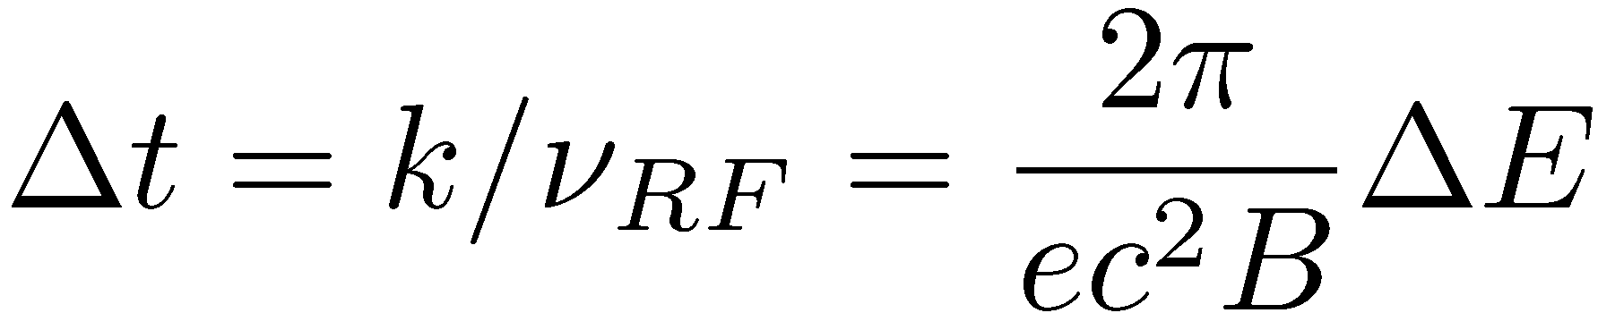
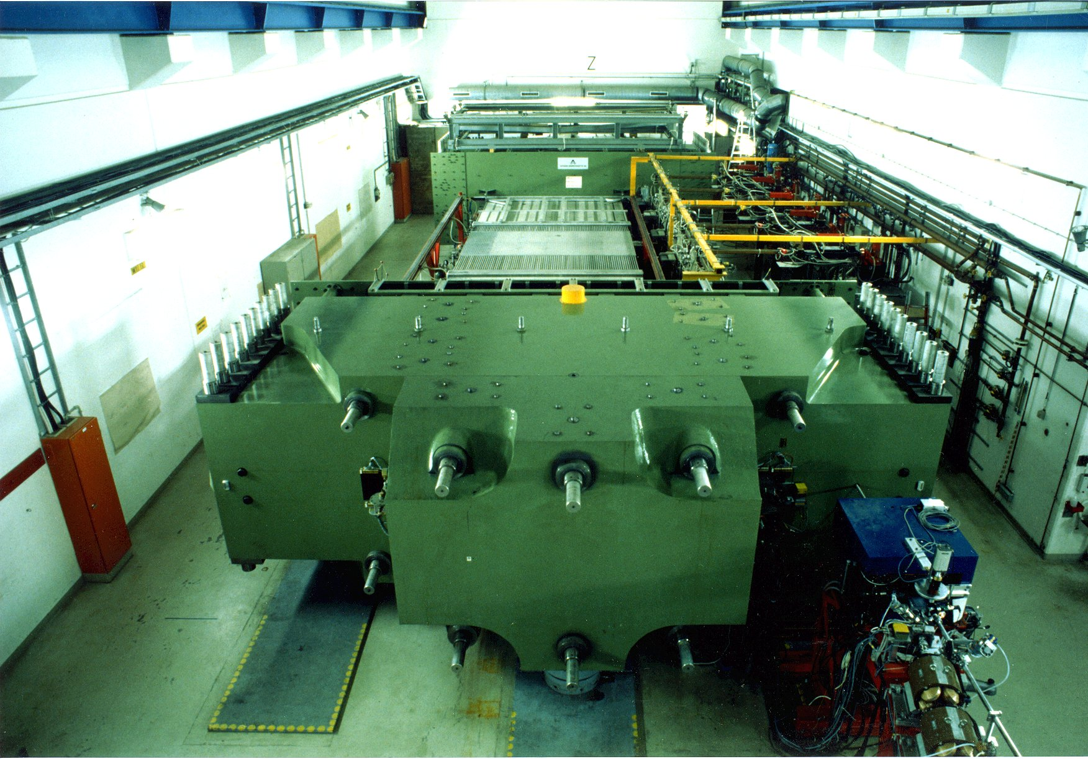
Μίκροτρον
Ιδέα του Veksler(1944), πρωτοκατα-σκευάσθηκε από την ομάδα του Kapitza στη δεκαετία του ’60.
Τα ηλεκτρόνια γίνονται πολύ γρήγορα σχετικιστικά σωματίδια και τα κύκλοτρα είναι ανεπαρκοί
Επιλογή της ραδιοσυχνότητας η οποία αυξάνει την ενέργεια ανά στροφή ώστε η μεγαλύτερη τροχία να συντονίζεται με ακέραιο αριθμό της συχνότητας (αρχή συγχρονισμού)
Τα μίκροτρα έχουν συνήθως σχήμα σταδίου: τα σωματίδια στρέφονται κατά γωνία π από δύο συμμετρικούς διπολικούς μαγνήτες, και κινούνται σε ευθύγραμμα τμήματα όπου κοιλότητες ραδιοσυχνοτήτων τα επιταχύνουν
Μίκροτρον του MAMI σε σχήμα σταδίου
Notes:
George Lawrence cyclotron

Slide 21
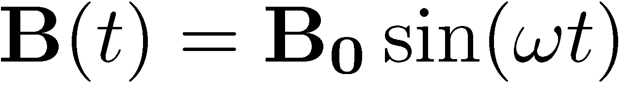
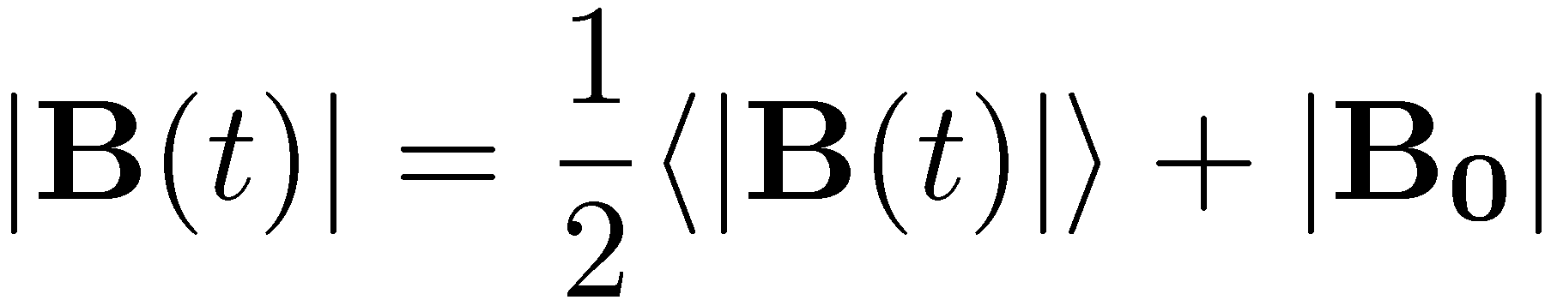
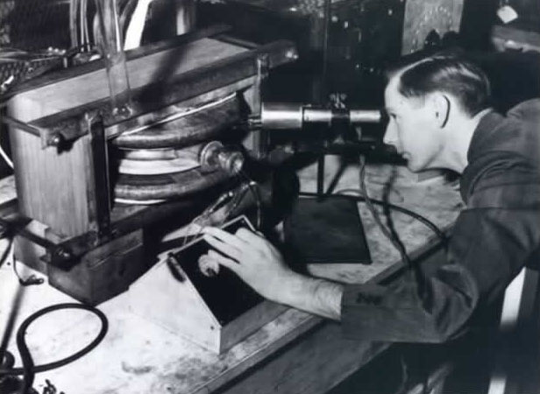
Βήτατρο
Ιδέα των Wideröe (1928) και Steenbeck (1935), πρώτη κατασκευή από τον Kernst (1940) (ενέργεια 20MeV)
Ενώ στο κύκλοτρο το μαγνητικό πεδίο είναι σταθερό (και η ακτίνα αλλάζει), στο βήτατρο γίνεται ακριβώς το αντίθετο
Σωματίδια Βήτα (σχετικιστικά ηλεκτρόνια) επιταχύνονται από ηλεκτρικό πεδίο που παράγεται από μεταβαλλόμενο μαγνητικό πεδίο από επαγωγή
Για να κρατείται η ακτίνα σταθερή, απαιτείται η συνθήκη ευστάθειας του Wideröe
Magnetic flux, Φ
r
Generated E-field

Slide 22
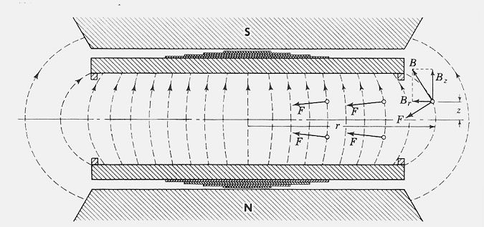
Ασθενής εστίαση
Σωματίδια που εισάγονται εγκάρσια σε ομογενές μαγνητικό πεδίο ακολουθούν κυκλικές τροχιές
Μαγνητικά σφάλματα αναγκάζουν τα σωματίδια να παρασύρονται ώσπου να διαφύγουν
Χρειάζεται μία δύναμη επαναφοράς ή «εστίασης»
Μια τέτοια εστίαση μπορέι να προέρθει λόγω της απόκλισης του μαγνητικού πεδίου στις παριφές του μαγνήτη

Slide 23
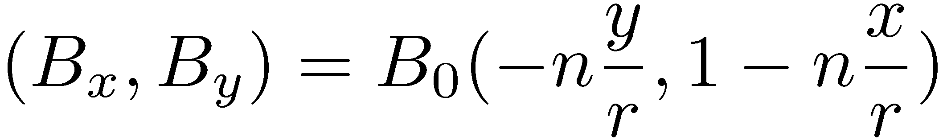
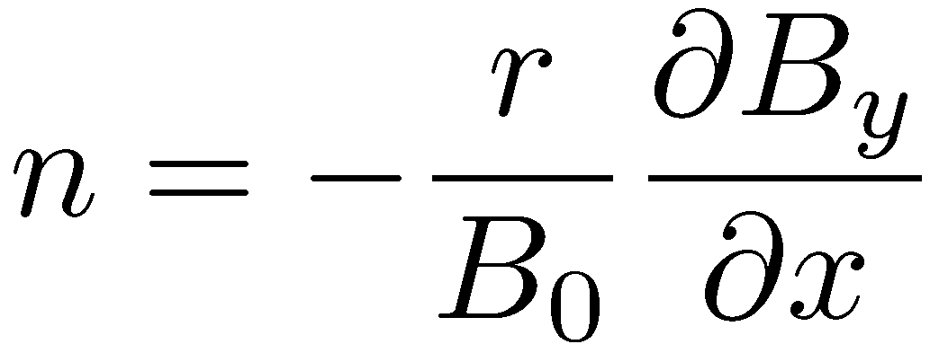
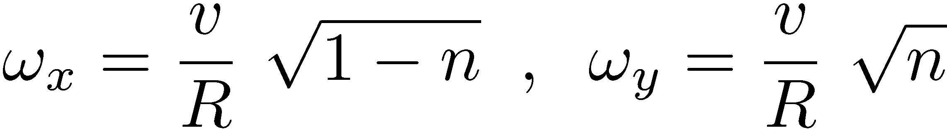

Ασθενής εστίαση
Σωματίδια που εισάγονται εγκάρσια σε ομογενές μαγνητικό πεδίο ακολουθούν κυκλικές τροχιές
Μαγνητικά σφάλματα αναγκάζουν τα σωματίδια να παρασύρονται ώσπου να διαφύγουν
Χρειάζεται μία δύναμη επαναφοράς ή «εστίασης»
Μια τέτοια εστίαση μπορέι να προέρθει λόγω της απόκλισης του μαγνητικού πεδίου στις παρυφές του μαγνήτη
Οι εγκάρσιες συνιστώσες του μαγνητικού πεδίου είναι
με το δείκτη πεδίου . Τα σωματίδια εκτελούν γραμμικές
αρμονικές ταλαντώσεις (ταλαντώσεις βητάτρου), με συχνότητες
Για ευσταθείς ταλαντώσεις πρέπει να ισχύει η συνθήκη του Steenbeck

Slide 24
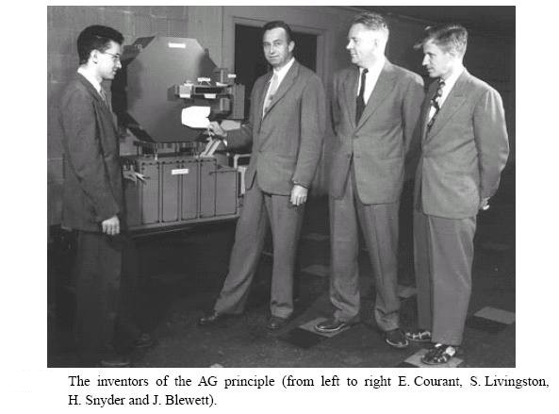
Ισχυρή εστίαση: Αρχή εναλλασσόμενης απόκλισης
Αρχή που εφευρέθηκε απο τον Χριστόφιλο (1950) και ανεξάρτητα από τους Courant, Livingston και Snyder (1953).
Λόγω της φύσης των εξισώσεων Maxwell είναι αδύνατη η ύπαρξη πεδίων εστίασης και στα δύο επίπεδα, π.χ. Οι μαγνήτες που εστιάζουν οριζόντια, αποεστιάζουν κάθετα και το αντίστροφο.

Slide 25
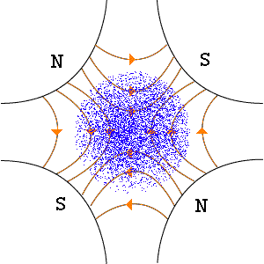
Ισχυρή εστίαση: Αρχή εναλλασσόμενης απόκλισης
Αρχή που εφευρέθηκε απο τον Χριστόφιλο (1949) και ανεξάρτητα από τους Courant, Livingston και Snyder (1953).
Λόγω της φύσης των εξισώσεων Maxwell είναι αδύνατη η ύπαρξη πεδίων εστίασης και στα δύο επίπεδα, π.χ. Οι μαγνήτες που εστιάζουν οριζόντια, αποεστιάζουν κάθετα και το αντίστροφο.
Μια αλληλουχία από εστιακά και αποεστιακά πεδία μπορεί να δώσει ισχυρότερη καθαρή εστίαση
Οι δυνάμεις είναι ανάλογες της απόστασης από τον άξονα της δέσμης
Διαδοχή αντιθέτων εστιακά στοιχείων επιτρέπουν στα σωματίδια να ακολουθήσουν ευσταθείς τροχιές, εκτελώντας μικρές βητατρονικές ταλαντώσεις γύρω από την κυκλική περιοδική τροχιά

Slide 26
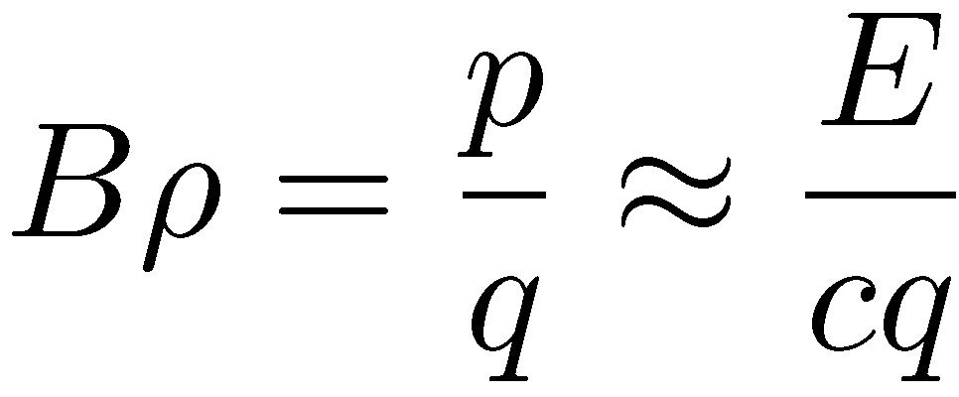
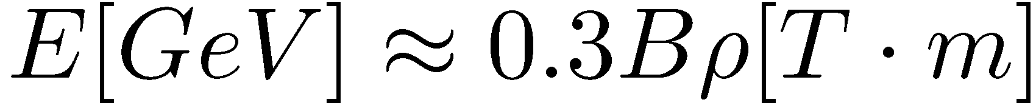
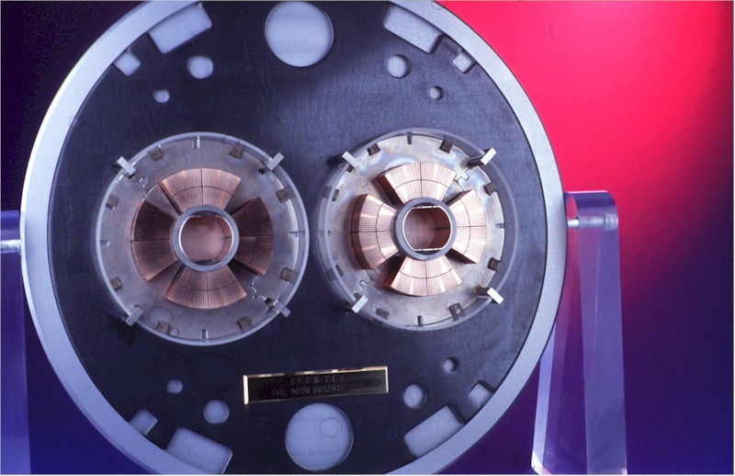
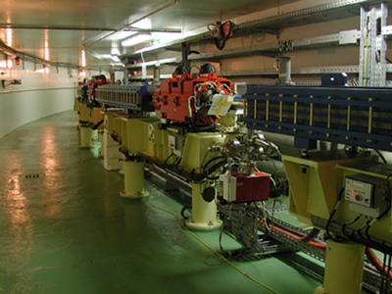
Σύγχροτρο
Η συχνότητα αλλάζει με την ενέργεια αλλά παράλληλα το πεδίο ευξάνεται σύγχρονα ώστε η ακτίνα των τροχιών να μένει σταθερή.
Το μαγνητικό πεδίο παράγεται από αρκετούς διπολικούς μαγνήτες και αυξάνεται με την ορμή των σωματιδίων. Σε υψηλές ενέργειες:
και

Slide 27
Σύγχροτρο
Η συχνότητα αλλάζει με την ενέργεια αλλά παράλληλα το πεδίο ευξάνεται σύγχρονα ώστε η ακτίνα των τροχιών να μένει σταθερή.
Το μαγνητικό πεδίο παράγεται από αρκετούς διπολικούς μαγνήτες και αυξάνεται με την ορμή των σωματιδίων. Σε υψηλές ενέργειες:
Πρακτικός περιορισμός των μαγνητικών πεδίων, η αύξηση της ακτίνας της τροχιάς
Χρήση υπεραγώγιμων μαγνητών, π.χ. για τον Μεγάλο Αδρονικό Συγκρουστήρα (Large Hadron Collider- LHC), ακτίνα καμπυλότητας 2.9 km και ενέργεια 7 TeV χρειάζονται δίπολα 8 T
και

Slide 28
Σύγχροτρο
Η συχνότητα αλλάζει με την ενέργεια αλλά παράλληλα το πεδίο ευξάνεται σύγχρονα ώστε η ακτίνα των τροχιών να μένει σταθερή.
Το μαγνητικό πεδίο παράγεται από αρκετούς διπολικούς μαγνήτες και αυξάνεται με την ορμή των σωματιδίων. Σε υψηλές ενέργειες:
Πρακτικός περιορισμός των μαγνητικών πεδίων, η αύξηση της ακτίνας της τροχιάς
Χρήση υπεραγώγιμων μαγνητών, π.χ. για τον Μεγάλο Αδρονικό Συγκρουστήρα (Large Hadron Collider- LHC), ακτίνα καμπυλότητας 2.9 km και ενέργεια 7 TeV χρειάζονται δίπολα 8 T
Αποθηκευτικοί δακύλιοι: συσσωρεύουν σωματίδια και τα κρατούν για μεγάλες περιόδους (πηγές ακτινοβολίας σύγχροτρον)
Συγκρουστήρες: δύο δέσμες κυκλοφορούν σε αντίθετες κατευθήνσεις, και συγκρούονται σε συγκεκριμένα σημεία, ώστε να αυξάνεται η ενέργεια στο σύστημα κέντρου μάζας
και

Slide 29
Περίληψη κυκλικών επιταχυντών
Επιταχυντής | Ραδιο-συχνότητα | Μαγνητικό πεδίο | Ακτίνα της τροχιάς | Σχόλιο
Κύκλοτρο | σταθερή | σταθερή | Αυξάνεται με την ενέργεια | Σωματίδια ασύγχρονα με ραδιοσυχνότητα για υψηλές ενέργειες
Ισο-Κύκλοτρο | σταθερή | μεταβλητό | Αυξάνεται με την ενέργεια | Σωματίδια σύγχρονα αλλά δύσκολη η ευστάθεια των τροχιών
Συγχρο-Κύκλοτρο | μεταβλητή | σταθερό | Αυξάνεται με την ενέργεια | Ευσταθής ταλαντώσεις , αλλά περιορισμός λόγω όγκου
Σύγχροτρο | μεταβλητή | μεταβλητό | σταθερή | Ευέλικτος επιταχυντής, δυνατή η επίτευξη πολύ υψηλών ενεργειών

Slide 30
Εξέλιξη της ενεργειας των επιταχυντών
Το διάγραμμα “Livingston” δείχνει εκθετική αύξηση της ενέργειας με το χρόνο
Η ενέργεια αυξάνεται μία τάξη μεγέθους κάθε 6-10 χρόνια
Νέες τεχνολογίες αντικαθιστούν παλιές για επίτευξη υψηλότερων ενεργειών, έως ότου επέρχεται κορεσμός και αντικατάσταση με νέα τεχνολογία
Η διαδικασία συνεχίζεται...
Η ενέργεια δεν είναι το μόνο ενδιαφέρον μέγεθος
  Ένταση δέσμης
  Διατομή της δέσμης

Slide 31
Κατηγορίες επιταχυντών
Με βάση τις αρχές λειτουργίας
  Βήτατρα (betatrons), κύκλοτρα (cyclotrons), μίκροτρα (microtrons), γραμμικοί επιταχυντες (linacs), σύγχροτρα (synchrotrons), ενισχυτές (boosters), συσσώρευτικοί δακτύλιοι (accumulator rings), αποθηκευτικοί δακτύλιοι (storage rings), επιταχυντές διαμέσου πλάσματος (plasma driven accelerators)
Με βάση την ενέργεια
  Υψηλής (μερικά GeV), μέσης (μερικά MeV), χαμηλής (κάτω από MeV)
Με βάση την ένταση της δέσμης
  Υψηλής (μερικά Amps), μέσης (μερικά mA), χαμηλής (κάτω από mA)
Με βάση το είδος των σωματιδίων
  Λεπτονικοί (ηλεκτρονίων, ποζιτρονίων, μυονίων), Αδρονικοί (πρωτονίων, βαρέων ιόντων)
Με βάση τον πειραματικό σκοπό
  Συγκρουστήρες (colliders), εργοστάσια σωματιδίων (factories), πηγές ακτινοβολίας σύγχροτρον (synchrotron light sources), πηγές νετρονίων διάσπασης (spallation neutron sources), ιατρικοί (medical accelerators), πολλαπλασιαστές ενέργειας (energy amplifiers)...

Slide 32
Συμπλέγματα επιταχυντών
Επιταχυντές υψηλών ενεργειών
  Αδρονικοί συγκρουστήρες (TeVatron, RHIC, HERA, LHC, VLHC)
  Λεπτονικοί συγκρουστήρες (LEP,CESR, PEPII, KEKB, DAFNE, ILS, CLIC)
Συσσωρευτές και σύγχροτρα υψηλής έντασης
  Πηγές νετρονίων κατα διάσπαση (ISIS, SNS, ESS, JAERI)
  Εργοστάσια παραγωγής νετρίνων (Neutrino factories)
  Πολλαπλασιαστές ενέργειας, εγκαταστάσεις απενεργοποίησης πυρηνικών αποβλήτων (JAERI)
Πηγές ακτινοβολίας σύγχροτρον
  Πρώτηςγενιάς (PETRA, SPEAR)
  Δεύτερης γενιάς (BESSY Ι, SPEAR ΙI, NSLS)
  Τρίτης γενιάς (ESRF, APS, SPRING-8, SLS, SOLEIL, DIAMOND, ALBA)
  Τέταρτης γενιάς – Λέιζερ ελευθέρων ηλεκτρονίων (FEL – TESLA, LCLS)
Επιταχυντές εφαρμογών
  Ιατρικοί επιταχυντές (LLUMC, AUSTRON, HICAT, PSI, TERA)
  Βιομηχανικοί επιταχυντές (CAT, Rhodotrons, VARIAN, ACSION)

Slide 33
Συντελεστές απόδοσης επιταχυντών
Συγκρουστήρες
  Φωτεινότητα (Luminosity), ρυθμός παραγωγής γεγονότων
    Ν_{b} ο αριθμός των σωματιδίων ανά πακέτο (bunch)
    k_{b}ο αριθμός των πακέτων
    γ = Ε/(m₀c²) ο σχετικιστικός παράγοντας
    ε_{n}η νορμαλισμένη εκπεμπτικότητα (emittance)
    β* η συνάρτηση πλάτους στο σημείο αλληλεπίδρασης

Slide 34
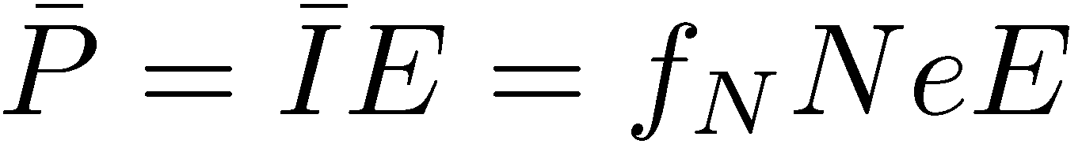
Συντελεστές απόδοσης επιταχυντών
Συγκρουστήρες
  Φωτεινότητα (Luminosity), ρυθμός παραγωγής γεγονότων
    Ν_{b} ο αριθμός των σωματιδίων ανά πακέτο (bunch)
    k_{b}ο αριθμός των πακέτων
    γ = Ε/(m₀c²) ο σχετικιστικός παράγοντας
    ε_{n}η νορμαλισμένη εκπεμπτικότητα (emittance)
    β* η συνάρτηση πλάτους στο σημείο αλληλεπίδρασης
Επιταχυντές υψηλής έντασης
  Μέση ισχύς δέσμης (average beam power)
    Ī η μέση ένταση του ρεύματος
    Ε η ενέργεια
    f_{n}ο ρυθμός επανάληψης
    Ν ο αριθμός των σωματιδίων ανά παλμό (pulse)

Slide 35
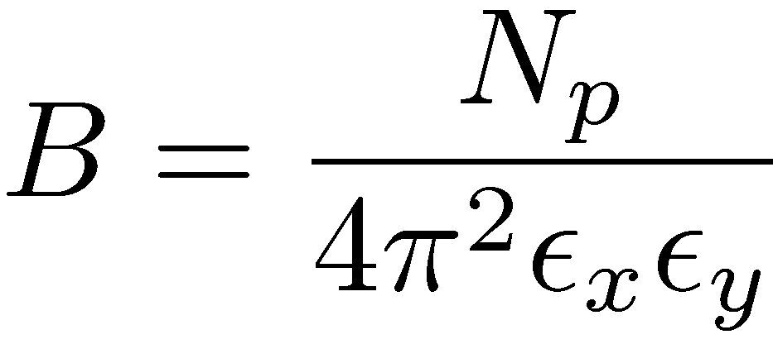
Συντελεστές απόδοσης επιταχυντών
Συγκρουστήρες
  Φωτεινότητα (Luminosity), ρυθμός παραγωγής γεγονότων
    Ν_{b} ο αριθμός των σωματιδίων ανά πακέτο (bunch)
    k_{b}ο αριθμός των πακέτων
    γ = Ε/(m₀c²) ο σχετικιστικός παράγοντας
    ε_{n}η νορμαλισμένη εκπεμπτικότητα (emittance)
    β* η συνάρτηση πλάτους στο σημείο αλληλεπίδρασης
Επιταχυντές υψηλής έντασης
  Μέση ισχύς δέσμης (average beam power)
    Ī η μέση ένταση του ρεύματος
    Ε η ενέργεια
    f_{n}ο ρυθμός επανάληψης
    Ν ο αριθμός των σωματιδίων ανά παλμό (pulse)
Πηγές ακτινοβολίας σύγχροτρον
  Λαμπρότητα (Brightness), πυκνότητα φωτονίων
    Ν_{b} ο αριθμός των φωτονίων
    ε_{x,y}η οριζόντια και κάθετη εκπεμπτικότητα

Slide 36
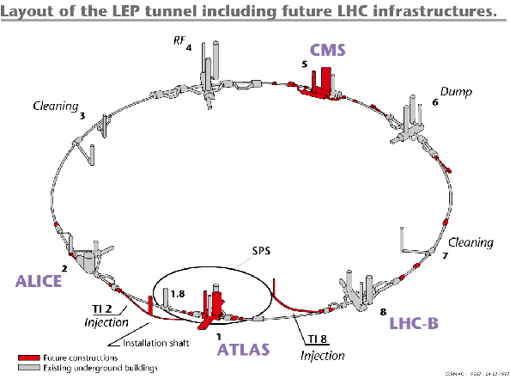
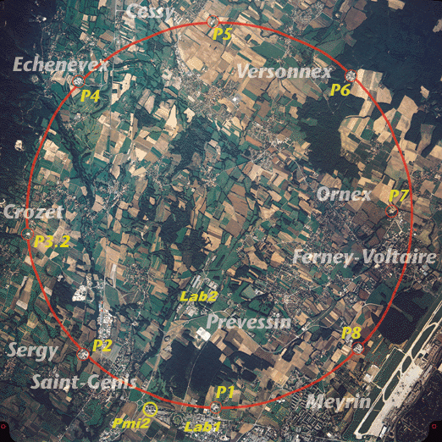
Μεγάλος Αδρονικός Συγκρουστήρας (LHC - CERN)
Συγκρουστήρας πρωτονίων και ιόντων μολύβδου με ενέργειες έως 7 ΤeV
Ο επιταχυντής κατασκευάζεται στην παλιά στοά του LEPμε περίμετρο 26.7 km
H δέσμες περιστρέφονται με αντίθετη φορά οδηγούμενες από1232 υπεραγώγιμα δίπολα, μήκους 14.3 mκαι μέγιστου πεδίου 8 Τ
Υπάρχουν 8 σημεία αλληλεπίδρασης, στα μισά από τα οποία είναι τοποθετημένοι οι ανιχνευτές 4 κύριων πειραμάτων (ATLAS, CMS, ALICE, LHC-B)
Ο κύριος σκοπός του επιταχυντή είναι η παραγωγή, ανίχνευση και μελέτη μποζονίων Higgs (Βραβείο Νόμπελ 2013)

Slide 37


Σχετικιστικός Συγκρουστήρας Βαρέων Ιόντων (RHIC – BNL)
Συγκρουστήρας ιόντων χρυσού, χαλκού και πολωμένων πρωτονίων με ενέργειες έως 100 GeV/πυρήνα
Η δέσμες περιστρέφονται με αντίθετη φορά σ’ένα δακτύλιο αποθήκευσης 2.4 μιλίων (~4 km)οδηγούμενες από 1740 υπεραγώγιμα δίπολα
Οι δέσμες συγκρούονται σε 6 σημεία στα 4 από τα οποία είναι τοποθετημένοι οι ανιχνευτές 4 κύριων πειραμάτων (BRAHMS, PHENIX, PHOBOS, STAR)
Ο κύριος σκοπός του επιταχυντή είναι η παραγωγή, ανίχνευση και μελέτη πλάσματος quark – γλουονίων (όπως και στον LHC – πείραμα ALICE)

Slide 38


Ευρωπαϊκή Εγκατάσταση Ακτινοβολίας Συγχρότρου (ESRF)
Η πρώτη και πιό λαμπρή πηγή ακτινοβολίας σύγχροτρον 3ης γενιάς στην Ευρώπη
50 πειραματικές γραμμές δέσμεων που χρησιμοποιούν «σκληρές» ακτίνες Χ παραγόμενες από παρεμβολικές μαγνητικές διατάξης (μαγνητικούς ενισχυτές και κυμματιστές) και διπολικούς μαγνήτες
3500 χρήστες/χρόνο από 14 κράτη μέλη εκτελούν πειράματα φασματοσκοπίας ακτίνων Χ για επιστήμη των υλικών, χημεία, βιολογία, γεωλογία, ιατρική, αρχαιομετρία, κ.α.
Το σύμπλεγμα περιλαμβάνει ένα γραμμικο επιταχυντή ηλεκτρονίων, ένα 300 μέτρων ενισχυτικό σύγχροτρο και ένα δακτύλιο αποθήκευσης, 844 μέτρων.
O δακτύλιοs αποθήκευσης παρουσιάζει διαθεσιμότητα ρεκόρ της τάξεως του 98%με μέσο χρόνο μεταξύ διακοπών άνω των 2 ημερών
Αναβάθμιση του πλέγματος για μικρότερες εκπεμπτικότητες (λαμπρότητα)

Slide 39


Πηγή Νετρονίων Διάσπασης (SNS - ORNL)
Επιστημονικό έργο συνεργασίας 6 εργαστηρίων (LBNL, LANL, JLAB, BNL, ANL, ORNL)
Η Πηγή Νετρονίων κατα διάσπαση με ισχύ 1.4 ΜW(8 φορές μεγαλύτερη από την ISIS)
Το συγκρότημα περιλαμβάνει μία πηγή Η⁻, ένα γραμμικό επιταχυντή, με υπεραγώγιμες κοιλότητες ραδιοσυχνοτήτων, ένα δακτύλιο συσσώρευσης πρωτονίων με περίμετρο 248 m και ένα στόχο υγρού υδράργυρου για την παραγωγή των νετρονίων.
Ο κύριος σκοπός είναι πειράματα φασματοσκοπίας μέσω σκέδασης νετρονίων σε 20 σταθμούς (μαγνητική δομή υλικών, νανοτεχνολογία, βιολογία, κ.λπ.)

Slide 40

Σύμπλεγμα επιταχυντών του CERN

Slide 41
CLIC
Συμπαγής Γραμμικός Συγκρουστήρας (Compact Linear Collider)
Συγκρουστήρας e+/e- έως 3 TeV
Φωτεινότητα 6·10³⁴cm⁻²s⁻¹
Επιταχυντικές κοιλότητες κανονικής αγωγιμότητας και υψηλής τάσης 100 MV/m, συχνότητας 12 GHz
Αρχή επιτάχυνσης δύο δεσμών
Παρόμοιοι παράμετροι με τον Διεθνή Γραμμικό Συγκρουστήρα (International Linear Collider)

Slide 42

Μελλοντικός Κυκλικός Συγκρουστήρας
Περίμετρος 100 km
Συγκρουστήρας αδρονίων (FCC-hh)
Συγκρουστήρας λεπτονίων (FCC-ee) ώς ενδιάμεσος επιταχυντής
~16 T ⇒ 100 TeV pp σε 100 km

Slide 43
Βασικές αρχές δυναμικής των επιταχυντών

Slide 44








Εξισώσεις Maxwell
Φυσική των επιταχυντών: περιγραφή δυναμικής φορτισμένων σωματιδίων παρουσία ηλεκτομαγνητικών πεδίων
Εξισώσεις Maxwell σχετίζουν τα ηλεκτρικά και μαγνητικά πεδία που παράγονται από φορτία και κατανομές ρεύματος
Νόμος Gauss: απόκλιση ηλεκτρικού πεδίου δινει την πυκνότητα πηγών φορτίου
Νόμος επαγωγής του Faraday: μεταβαλόμενο μαγνητικό πεδίο προκαλεί ηλεκτρικό πεδίο
Νόμος Gauss για μαγνητισμό: δεν υπάρχουν μαγνητικά μονόπολα
Νόμος Ampere-Maxwell: ολοκλήρωμα του μαγνητικού πεδίου σε κλειστή καμπύλη είναι ανάλογο του ρεύματος που τρέχει στην καμπύλη (στατικό ηλεκτρικό πεδίο)
E = ηλεκτρικά πεδία [V/m] μ₀ (μαγνητική διαπερατότητα) = 4π 10⁻⁷ [ C V⁻¹m⁻¹]
B = μαγνητική επαγωγή [T] ε₀ (ηλεκτρική διαπερατότητα) = 8.854 10⁻¹² [ V s A⁻¹m⁻¹]
ρ = πυκνότητα φορτίο[C/m³] c (ταχύτητα φωτός) = 2.99792458 10⁸m/s
j = πυκνότητα ρεύματος [A/m²] 1/c²= ε₀ μ₀

Slide 45


Δύναμη Lorentz
Δύναμη πάνω σε φορτισμένα σωματίδια που κινούνται υπό την επίδραση ηλεκτρομαγνητικών πεδίων
ή

Slide 46


Δύναμη Lorentz και επιτάχυνση
Δύναμη πάνω σε φορτισμένα σωματίδια που κινούνται υπό την επίδραση ηλεκτρομαγνητικών πεδίων
ή
Στους επιταχυντές: ηλεκτρικά πεδία χρησιμοποιούνται για επιτάχυνση σωματιδίων
Ολοκλήρωση της δύναμης ώς προς το μήκος της τροχιάς για τον υπολογισμό της κινητικής ενέργειας (ή υπολογισμός του ρυθμού μεταβολής της ενέργειας) ή

Slide 47
Δύναμη Lorentz και επιτάχυνση
Δύναμη πάνω σε φορτισμένα σωματίδια που κινούνται υπό την επίδραση ηλεκτρομαγνητικών πεδίων
ή
Στους επιταχυντές: ηλεκτρικά πεδία χρησιμοποιούνται για επιτάχυνση σωματιδίων
Ολοκλήρωση της δύναμης ώς προς το μήκος της τροχιάς για τον υπολογισμό της κινητικής ενέργειας (ή υπολογισμός του ρυθμού μεταβολής της ενέργειας) ή
Κινητική ενέργεια αλλάζει από ηλεκτρικά (όχι από μαγνητικά πεδία)

Slide 48
Δύναμη Lorentz και καθοδήγηση
Δύναμη πάνω σε φορτισμένα σωματίδια που κινούνται υπό την επίδραση ηλεκτρομαγνητικών πεδίων
ή
Στους επιταχυντές: μαγνητικά πεδία χρησιμοποιούνται για καθοδήγησή

Slide 49

Δύναμη Lorentz και καθοδήγηση
Δύναμη πάνω σε φορτισμένα σωματίδια που κινούνται υπό την επίδραση ηλεκτρομαγνητικών πεδίων
ή
Στους επιταχυντές: μαγνητικά πεδία χρησιμοποιούνται για καθοδήγησή
Εξίσωση Lorentz για την οριζόντια συνιστώσα της δύναμης ενός σωματιδίου που κινείται στην επιμήκη διεύθυνση z
Για σχετικιστικά σωματίδια υ_{z} ≈ c και υ_{z}Β_{y}>> Ε_{x}, αφού ένας απλός μαγνήτης 1 Τ (δηλ. 1 V s/m²), ασκεί δύναμη σε ένα φορτίο που αντιστοιχεί σε ηλεκτρικό πεδίο ~300 ΜV/m
Άρα, για σχετικιστικά σωματίδια, τα μαγνητικά πεδία είναι πολύ πιο αποτελεσματικά στο να καθοδηγούν τα σωματίδια

Slide 50


Καθοδήγηση δέσμης
Ομογενές μαγνητικό πεδίο B, κάθετο στην κίνηση του σωματιδίου. Τα σωματίδια εκτελουν κυκλική κίνηση όπου η ακτίνα καμπυλότητας είναι
Η κυκλοτρονική συχνότητα (Larmor)

Slide 51


Καθοδήγηση δέσμης
Ομογενές μαγνητικό πεδίο B, κάθετο στην κίνηση του σωματιδίου. Τα σωματίδια εκτελουν κυκλική κίνηση όπου η ακτίνα καμπυλότητας είναι
Η κυκλοτρονική συχνότητα (Larmor)
Ορίζουμε ώς μαγνητική ακαμψία
Σε πιο πρακτικές μονάδες
Για ιόντα με πολλαπλότητα φορτίου Z και ατομικό αριθμό A, η ενέργεια ανά πυρήνα είναι

Slide 52




Δίπολα
Θεωρούμε κυκλικό επιταχυντή σωματιδίων ενέργειας E με N δίπολα μήκους L
Γωνία κάμψης
Ακτίνα κάμψης
«Ολικό» διπολικό πεδίο
Δίπολο δακτυλίου SNS
L
B
θ
ρ

Slide 53
Δίπολα
Θεωρούμε κυκλικό επιταχυντή σωματιδίων ενέργειας E με N δίπολα μήκους L
Γωνία κάμψης
Ακτίνα κάμψης
«Ολικό» διπολικό πεδίο
Δίπολο δακτυλίου SNS
L
B
Επιλέγοντας ένα διπολικό μαγνητικό πεδίο, καθορίζεται και το μήκος του, και αντιστρόφως
Για υψηλότερα πεδία, μικρότερα και λιγότερα δίπολα μπορούν να χρησιμοποιήθουν
Η περιφέρεια του δακτυλίου (κόστος) εξαρτάται από την επιλογή του πεδίου
θ
ρ

Slide 54



Εστίαση δέσμης
Έστω σωματίδιο στην ιδεατή τροχιά
Στο οριζόντιο επίπεδο, εκτελεί αρμονικές ταλαντώσεις με συχνότητα
Η οριζόντια επιτάχυνση περιγράφεται από
Υπάρχει ασθενής εστίαση στο οριζόντιο επίπεδο
y
x
s
design orbit
ρ

Slide 55

Εστίαση δέσμης
Έστω σωματίδιο στην ιδεατή τροχιά
Στο οριζόντιο επίπεδο, εκτελεί αρμονικές ταλαντώσεις με συχνότητα
Η οριζόντια επιτάχυνση περιγράφεται από
Υπάρχει ασθενής εστίαση στο οριζόντιο επίπεδο
Στο κάθετο επίπεδο, η μόνη δύναμη που ασκείται είναι η βαρύτητα. Τα σωματίδια κινούνται κάθετα ως
y
x
s
design orbit
ρ
Θέτοντας a_{g} = 10 m/s², τα σωματίδια μετατοπίζονται κατά 18 mm (άνοιγμα διπόλου του LHC) σε 60 ms (μερίκές 100αδες στροφές του LHC)
χρειάζεται εστίαση

Slide 56

Εστίαση δέσμης
Έστω σωματίδιο στην ιδεατή τροχιά
Στο οριζόντιο επίπεδο, εκτελεί αρμονικές ταλαντώσεις με συχνότητα
Η οριζόντια επιτάχυνση περιγράφεται από
Υπάρχει ασθενής εστίαση στο οριζόντιο επίπεδο
Στο κάθετο επίπεδο, η μόνη δύναμη που ασκείται είναι η βαρύτητα. Τα σωματίδια κινούνται κάθετα ως
y
x
s
design orbit
ρ
Θέτοντας a_{g} = 10 m/s², τα σωματίδια μετατοπίζονται κατά 18 mm (άνοιγμα διπόλου του LHC) σε 60 ms (μερίκές 100αδες στροφές του LHC)
χρειάζεται εστίαση

Slide 57



Στοιχεία εστίασης
Μαγνητικό στοιχείο που εκτρέπει δέσμες με γωνία ανάλογη της απόστασης από το κέντρο του (ισοδύναμο με τον εστιακό φακό στην οπτική) παρέχει εστίαση
Η γωνία εκτροπής ορίζεται ως , για φακό με εστιακό μήκος f και μικρή μετατόπιση y.
Μαγνητικό στοιχείο μήκους l και απόκλισης g αποδίδει πεδίο , έτσι ώστε η γωνία εκτροπής να είναι
focal point
α
y
f

Slide 58
Στοιχεία εστίασης
Μαγνητικό στοιχείο που εκτρέπει δέσμες με γωνία ανάλογη της απόστασης από το κέντρο του (ισοδύναμο με τον εστιακό φακό στην οπτική) παρέχει εστίαση
Η γωνία εκτροπής ορίζεται ως , για φακό με εστιακό μήκος f και μικρή μετατόπιση y.
Μαγνητικό στοιχείο μήκους l και απόκλισης g αποδίδει πεδίο , έτσι ώστε η γωνία εκτροπής να είναι
f ⁻¹
focal point
α
y
f

Slide 59




Στοιχεία εστίασης
Μαγνητικό στοιχείο που εκτρέπει δέσμες με γωνία ανάλογη της απόστασης από το κέντρο του (ισοδύναμο με τον εστιακό φακό στην οπτική) παρέχει εστίαση
Η γωνία εκτροπής ορίζεται ως , για φακό με εστιακό μήκος f και μικρή μετατόπιση y.
Μαγνητικό στοιχείο μήκους l και απόκλισης g αποδίδει πεδίο , έτσι ώστε η γωνία εκτροπής να είναι
f ⁻¹
Η κανονικοποιημένη εστιακή ισχύς ορίζεται ως
Σε πιο πρακτικές μονάδες
Το εστιακό μήκος είναι και η γωνία εκτροπής
focal point
α
y
f

Slide 60




Τετράπολα
Τα τετράπολα εστιάζουν στο ένα επίπεδο και αποεστιάζουν στο άλλο
Το πεδίο είναι
Η δύναμη γράφεται
Χρειάζεται εναλλασσόμενη εστίαση και αποεστίαση ώστε να ελεγχθεί η δέσμη, δηλ. αρχή εναλλασσόμενης εστιακής απόκλισης
F
v
B
F
v
B

Slide 61


Τετράπολα
Τα τετράπολα εστιάζουν στο ένα επίπεδο και αποεστιάζουν στο άλλο
Το πεδίο είναι
Η δύναμη γράφεται
Χρειάζεται εναλλασσόμενη εστίαση και αποεστίαση ώστε να ελεγχθεί η δέσμη, δηλ. αρχή εναλλασσόμενης εστιακής απόκλισης
Απο την οπτική γνωρίζουμε ότι ο συνδυασμός δύο φακών με εστιακές αποστάσεις f₁ και f₂ που σε απόσταση d δίνει ολική εστιακή απόσταση
Εάν f₁ = -f₂,υπάρχει ένα καθαρό φαινόμενο εστίασης
F
v
B
F
v
B

Slide 62
Μαγνητικά «πολύπολα»
2n-πολα:
δίπολο τετράπολο εξάπολο οχτάπολο …
n: 1 2 3 4 …
Κανονικά: το χάσμα εμφανίζεται στο οριζόντιο επίπεδο
Λοξά: με στροφή γύρω από τον άξονα της δέσμης κατά γωνία π/(2n)
Συμμετρία: με στροφή γύρω από τον άξονα της δέσμης κατά γωνία π/ν, το πεδίο αντιστρέφεται (αλλάζει πολικότητα)
S
S
N
N
N
S
N
N
N
S
S
S
N
S
S
S
N
N
N
S

Slide 63

Ανάπτυγμα Μαγνητικών «πολύπολων»
Από το νόμο της μαγνητοστατικής του Gauss, υπάρχει ένα διανυσματικό δυναμικό
Υποθέτοντας ένα εγκάρσιο πεδίο 2 διαστάσεων (στα x και y), το διανυσματικό δυναμικό έχει μία μόνο συνιστώσα A_{s}. Ο νόμος του Αμπέρ σε κενό (μέσα στο σωλήνα της δέσμης) γράφεται
Χρησιμοποιώντας τις προηγούμενες εξισώσεις, οι σχέσεις μεταξύ των συνιστωσών πεδίου και των δυναμικών είναι

Slide 64
Ανάπτυγμα Μαγνητικών «πολύπολων»
Από το νόμο της μαγνητοστατικής του Gauss, υπάρχει ένα διανυσματικό δυναμικό
Υποθέτοντας ένα εγκάρσιο πεδίο 2 διαστάσεων (στα x και y), το διανυσματικό δυναμικό έχει μία μόνο συνιστώσα A_{s}. Ο νόμος του Αμπέρ σε κενό (μέσα στο σωλήνα της δέσμης) γράφεται
Χρησιμοποιώντας τις προηγούμενες εξισώσεις, οι σχέσεις μεταξύ των συνιστωσών πεδίου και των δυναμικών είναι
y
δηλαδή συνθήκες Riemann μιας αναλυτικής συνάρτησης
Υπάρχει ένα μιγαδικό δυναμικό z = x + iy με αναπτύσσεται σε δυναμοσειρά, η οποία συγκλίνει σε έναν κύκλο με ακτίνα |z| = r_{c} (απόσταση από ζεύγος πηνίου-σιδήρου του μαγνήτη)
iron
r_{c}
x

Slide 65

«Πολυπολικό» ανάπτυγμα
Από το μιγαδικό δυναμικό, βρίσκουμε τα πεδία
Θέτοντας

Slide 66


«Πολυπολικό» ανάπτυγμα
Από το μιγαδικό δυναμικό, βρίσκουμε τα πεδία
Θέτοντας
Ορίζουμε τους κανονικοποιημένους συντελεστές
στην ακτίνα αναφοράς r₀, 10⁻⁴ του κυρίου πεδίου
Σημείωση: n’=n-1 είναι η σύμβαση στις ΗΠΑ

Slide 67
Ηλεκτρομαγνητικά στοιχεία επιταχυντών
Κύρια στοιχεία
  Δίπολο («καμπτικοί» μαγνήτες) απόκλιση
  Τετράπολο (εστιακοί μαγνήτες) (απο-)εστίαση
  Εξάπολο («χρωματικοί» μαγνήτες) «χρωματική» διόρθωση
  Κοιλότητα ραδιοσυχνοτήτων επιτάχυνση
Βοηθητικά στοιχεία
  Εκτροπέας (kicker), διαχωριστής (septum) εισαγωγή, εξαγωγή
  Σωληνοειδές εστίαση (ελικοειδής τροχιά)
  Μαγνητικός ενισχυτής (wiggler) ακτινοβολία,
  κυμματιστές (undulator) απόσβεση
  Πολύπολα (οχτάπολο, δεκάπολο, κ.ο.κ.) διόρθωση

Slide 68



Ηλεκτρομαγνητικά στοιχεία
Διάταξη υμικυψέλης τουδακτυλίου του SNS
Υπεραγώγιμο δίπολο του LHC
Υπεραγώγιμη κοιλότητα ραδιοσυχνοτήτων του SNS
Δίπολο του δακτυλίου του SNS

